Slide 1
Controlul cooperativ al vehiculelor unui pluton
Cojocaru Georgiana
Dumea Cristian-Petrisor
Modoranu Diana
Munteanu Alin
Popoiu Ramona
Rotaru Diana Georgiana

Slide 2

Descrierea Parametrilor utilizati in simulator
$u_{0}$=20 $\frac{m}{s}$;
g=9.81$\frac{m}{s^{2}}$ ;
m=1000 kg;
f=0.015;
ρ=1.202 $\frac{kg}{m^{3}}$;
A=1;
$C_{d}$=0.5;
$u_{w}$=2;
$α$=0.
Notes:
U0 = viteza impusa
g=acceleratia gravitationala
m=masa vehiculului
f=coeficientul de rezistență la rulare
rho=densitatea aerului
A=aria sectiunii vehiculului
Cd=coeficientul de rezistență a aerului
uw=viteza
alfa=unghiul cu planul

Slide 3

Modelarea vitezei
$mv′=$ $F_{x} − F_{franare} −F_{aerodinamica}\left(v\right)− F_{rezistenta}\left(α\right)− F_{g}(α)$
$F_{x}$ = ${m∗g∗\sin\left(α\right)+f∗m∗g+0.5∗ρ∗A∗C}_{d}{(u_{0}+u_{w})}^{2}$
$F_{g}(α)$= $m∗g∗\sin\left(α\right)$
$F_{rezistenta}\left(α\right)$ = $f∗m∗g∗\cos\left(α\right)$
$F_{aerodinamica}\left(v\right)=0.5∗ρ∗A∗C_{d}∗{(u_{0}+u_{w})}^{2}$

Slide 4
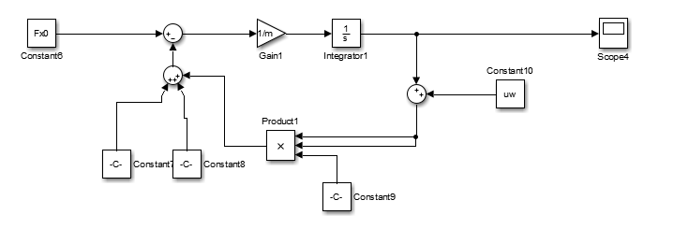
Modelul masinii

Slide 5
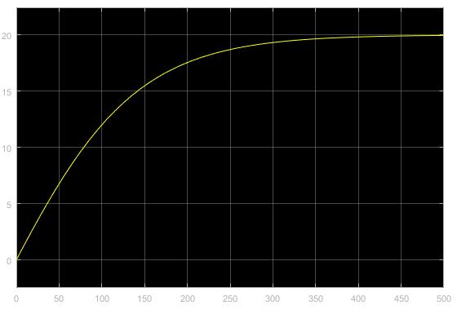
Rezultatele obtinute

Slide 6

Simplificarea Modelului
$G_{long}\left(s\right)= \frac{K}{τs+1}$
$τ$ = $m/$ $ρ∗A∗C_{d}∗{(u_{0}+w_{w})}^{2}$
$k=\frac{m}{τ}$

Slide 7
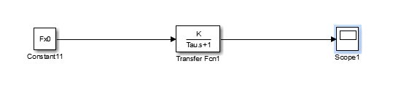
Modelul masinii simplificat

Slide 8
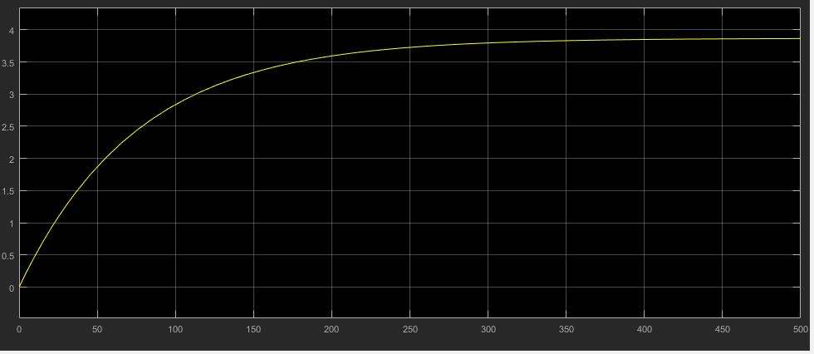
Rezultatele obtinute

Slide 9
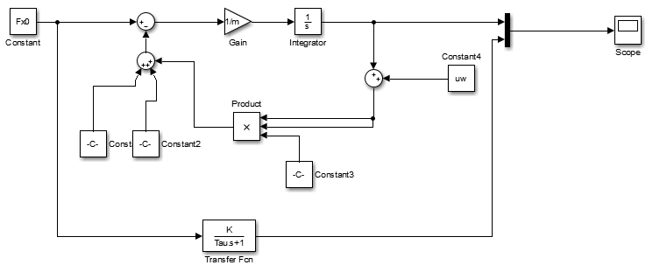
Modelul complet

Slide 10
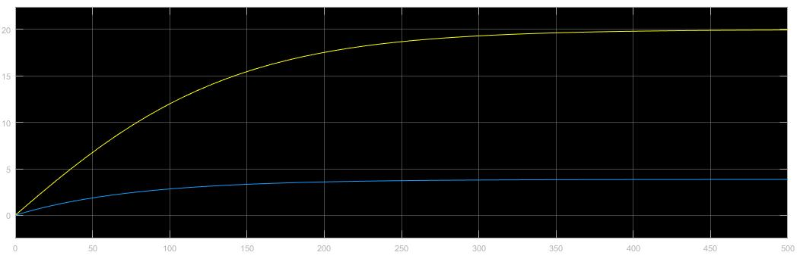
Rezultate Comparative

Slide 11
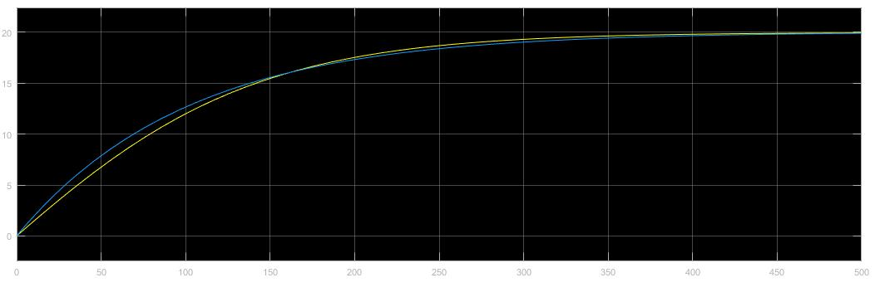
Rezultate Comparative
Notes:
Deoarece cele 2 raspunsuri nu se suprapuneau, a fost nevoie sa modificam parametrii tau si k
Parametrii noi folositi au fost:

Slide 12

Modelarea clapetei de acceleratie
$G_{a}\left(s\right)=\frac{K_{a}}{s(τ_{a}s + 1)}$
$K_{a}$ = 10
$τ_{a}$ = 0.05;

Slide 13
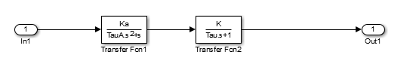
Subsistemul obtinut din modelul clapetei de acceleratie si modelul masinii

Slide 14


